Slide 1
编译之词法分析
汇报人：皮昊旋

Slide 2
字符流（即文件）
词法分析器
符号流
语法树1
语法分析
语义分析
语法树2
中间表示形式 1
中间代码生成
机器无关代码优化
中间表示形式 2
目标机器语言 1
代码生成器
机器相关代码优化
目标机器语言 2
Notes:
语法分析器生成的语法树反映了 源代码 的语法结构 ， 它只考虑了程序的语法形式，并忽略了实际运行时所需的细节（内存管理或者是数据类型）。
语义分析生成的语法树 还考虑了程序的语义信息 ，并且确保程序在运行时能够正确地执行（即上述的运行所需要的细节）。例如，在类型检查过程中，语义分析器会对变量和表达式的类型进行检查，并在需要时自动插入强制类型转换等操作，以确保程序在运行时不会发生类型错误。此外，语义分析器还会检查并处理作用域、函数调用等。
六级：选词填空即语法分析，，阅读理解即语义分析
总的来说，语法分析生成的语法树主要用于代码的解析和理解，而语义分析生成的语法树则更多地涉及到代码的执行和真正的语义。
中间代码生成的中间表示形式，也称为中间代码（IR），是编译器在完成源代码的语法分析和语义分析后生成的一种 与源机器无关的中间表示形式 （具有一定的可移植性）。因此，在进行中间代码优化时，可以基于此中间表示形式，使用各种算法对其进行优化（就是紧随其后的机器无关代码优化），以提高程序的性能。
而机器无关代码优化而产生的中间表示形式，这种中间表示形式与具体的目标机器相关，但它已经不是原始的目标代码，而是经过一定处理和优化（算法优化）的。
机器相关代码优化：在C语言中，32位机 char*这个指针本身占用4字节，但是在64位机中，char *占用8字节，所以，需要用和机器有关的优化才能保证程序正常运行。。

Slide 3
字符流（即文件）
词法分析器
符号流
语法树1
语法分析
语义分析
语法树2
中间表示形式 1
中间代码生成
机器无关代码优化
中间表示形式 2
目标机器语言 1
代码生成器
机器相关代码优化
目标机器语言 2
Notes:
语法分析器生成的语法树反映了 源代码 的语法结构 ， 它只考虑了程序的语法形式，并忽略了实际运行时所需的细节（内存管理或者是数据类型）。
语义分析生成的语法树 还考虑了程序的语义信息 ，并且确保程序在运行时能够正确地执行（即上述的运行所需要的细节）。例如，在类型检查过程中，语义分析器会对变量和表达式的类型进行检查，并在需要时自动插入强制类型转换等操作，以确保程序在运行时不会发生类型错误。此外，语义分析器还会检查并处理作用域、函数调用等。
六级：选词填空即语法分析，，阅读理解即语义分析
总的来说，语法分析生成的语法树主要用于代码的解析和理解，而语义分析生成的语法树则更多地涉及到代码的执行和真正的语义。
中间代码生成的中间表示形式，也称为中间代码（IR），是编译器在完成源代码的语法分析和语义分析后生成的一种 与源机器无关的中间表示形式 （具有一定的可移植性）。因此，在进行中间代码优化时，可以基于此中间表示形式，使用各种算法对其进行优化（就是紧随其后的机器无关代码优化），以提高程序的性能。
而机器无关代码优化而产生的中间表示形式，这种中间表示形式与具体的目标机器相关，但它已经不是原始的目标代码，而是经过一定处理和优化（算法优化）的。
机器相关代码优化：在C语言中，32位机 char*这个指针本身占用4字节，但是在64位机中，char *占用8字节，所以，需要用和机器有关的优化才能保证程序正常运行。。

Slide 4
字符流（即文件）
词法分析器
符号流
语法树1
语法分析
语义分析
语法树2
中间表示形式 1
中间代码生成
机器无关代码优化
中间表示形式 2
目标机器语言 1
代码生成器
机器相关代码优化
目标机器语言 2
Notes:
语法分析器生成的语法树反映了 源代码 的语法结构 ， 它只考虑了程序的语法形式，并忽略了实际运行时所需的细节（内存管理或者是数据类型）。
语义分析生成的语法树 还考虑了程序的语义信息 ，并且确保程序在运行时能够正确地执行（即上述的运行所需要的细节）。例如，在类型检查过程中，语义分析器会对变量和表达式的类型进行检查，并在需要时自动插入强制类型转换等操作，以确保程序在运行时不会发生类型错误。此外，语义分析器还会检查并处理作用域、函数调用等。
六级：选词填空即语法分析，，阅读理解即语义分析
总的来说，语法分析生成的语法树主要用于代码的解析和理解，而语义分析生成的语法树则更多地涉及到代码的执行和真正的语义。
中间代码生成的中间表示形式，也称为中间代码（IR），是编译器在完成源代码的语法分析和语义分析后生成的一种 与源机器无关的中间表示形式 （具有一定的可移植性）。因此，在进行中间代码优化时，可以基于此中间表示形式，使用各种算法对其进行优化（就是紧随其后的机器无关代码优化），以提高程序的性能。
而机器无关代码优化而产生的中间表示形式，这种中间表示形式与具体的目标机器相关，但它已经不是原始的目标代码，而是经过一定处理和优化（算法优化）的。
机器相关代码优化：在C语言中，32位机 char*这个指针本身占用4字节，但是在64位机中，char *占用8字节，所以，需要用和机器有关的优化才能保证程序正常运行。。

Slide 5
实例化
词法单元
词 素
抽 象
<id>
xiao、systemInfo
<number>
1、2、3.14、-5.87
<comparison>
!=、>=、<=
<if>
if

Slide 6
实例化
词法单元
词 素
抽 象
<id，p1>
xiao
<id，p2>
systemInfo
<number, static p0>
0
<assign_op>
=
<if>
if

Slide 7
文件（字符流）
词法分析器
词法单元
语法分析器
输出至语义分析器
getNextToken
符号表
Notes:
引出读取和分析

Slide 8
读取输入
N = 8
缓冲区对
 | N | u | m | 1 | = | b | + | c | * | * | 3 | eof |  |  | eof
begin
forward

Slide 9
读取输入
N = 8
缓冲区对
 | N | u | m | 1 | = | b | + | c | * | * | 3 | eof |  |  | eof
begin
forward

Slide 10
读取输入
N = 8
缓冲区对
 | N | u | m | 1 | = | b | + | c | * | * | 3 | eof |  |  | eof
begin
forward

Slide 11
读取输入
N = 8
缓冲区对
 | N | u | m | 1 | = | b | + | c | * | * | 3 | eof |  |  | eof
begin
forward
<Num1>
符号表
<Num1,p10086>
语法分析器

Slide 12
读取输入
N = 8
缓冲区对
 | N | u | m | 1 | = | b | + | c | * | * | 3 | eof
forward
begin

Slide 13
读取输入
N = 8
缓冲区对
 | N | u | m | 1 | = | b | + | c | * | * | 3 | eof
begin
forward

Slide 14
读取输入
N = 8
缓冲区对
 | N | u | m | 1 | = | b | + | c | * | * | 3 | eof
begin
forward
forward指针每前移一次，都需要判断是否能前移（即是否到达了缓冲区末尾）

Slide 15
读取输入
N = 8
哨兵标记
 | N | u | m | 1 | = | b | eof | + | c | * | * | 3 |  | eof | eof
forward
begin

Slide 16
读取输入
N = 8
哨兵标记
 | N | u | m | 1 | = | b | eof | + | c | * | * | 3 |  | eof | eof
begin
forward

Slide 17
读取输入
N = 8
哨兵标记
 | N | u | m | 1 | = | b | eof | + | c | * | * | 3 |  | eof | eof
begin
forward

Slide 18
读取输入
N = 8
哨兵标记
 | N | u | m | 1 | = | b | eof | + | c | * | * | 3 |  | eof | eof
begin
forward
注意：
如果该缓冲区最后一个eof刚好是整个输入的eof，则需要额外判断一次
如果不在缓冲区的末尾出现了eof，则标志为所有输入读取完成

Slide 19
状态转换图
letter or _ or digit
start
letter or _
other
*
0
1
2
return（getToken()，install ID()）
other
fail（）
nonlet/dig
start
e
l
s
e
*
0
1
2
3
4
5
return（else）
if(i==1) v=1;else return;
if(i==1)v=1;elsereturn;
Notes:
分析

Slide 20
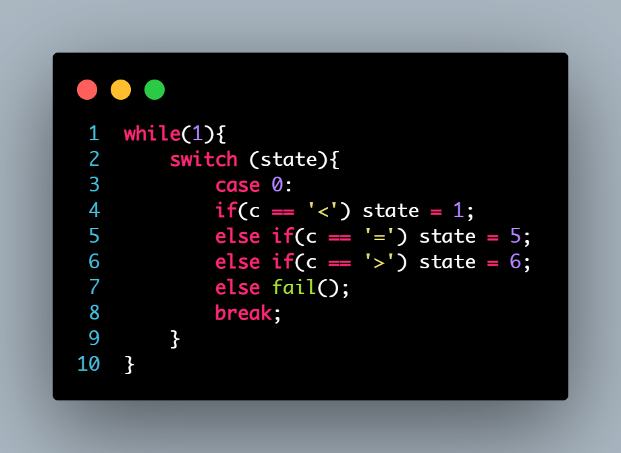
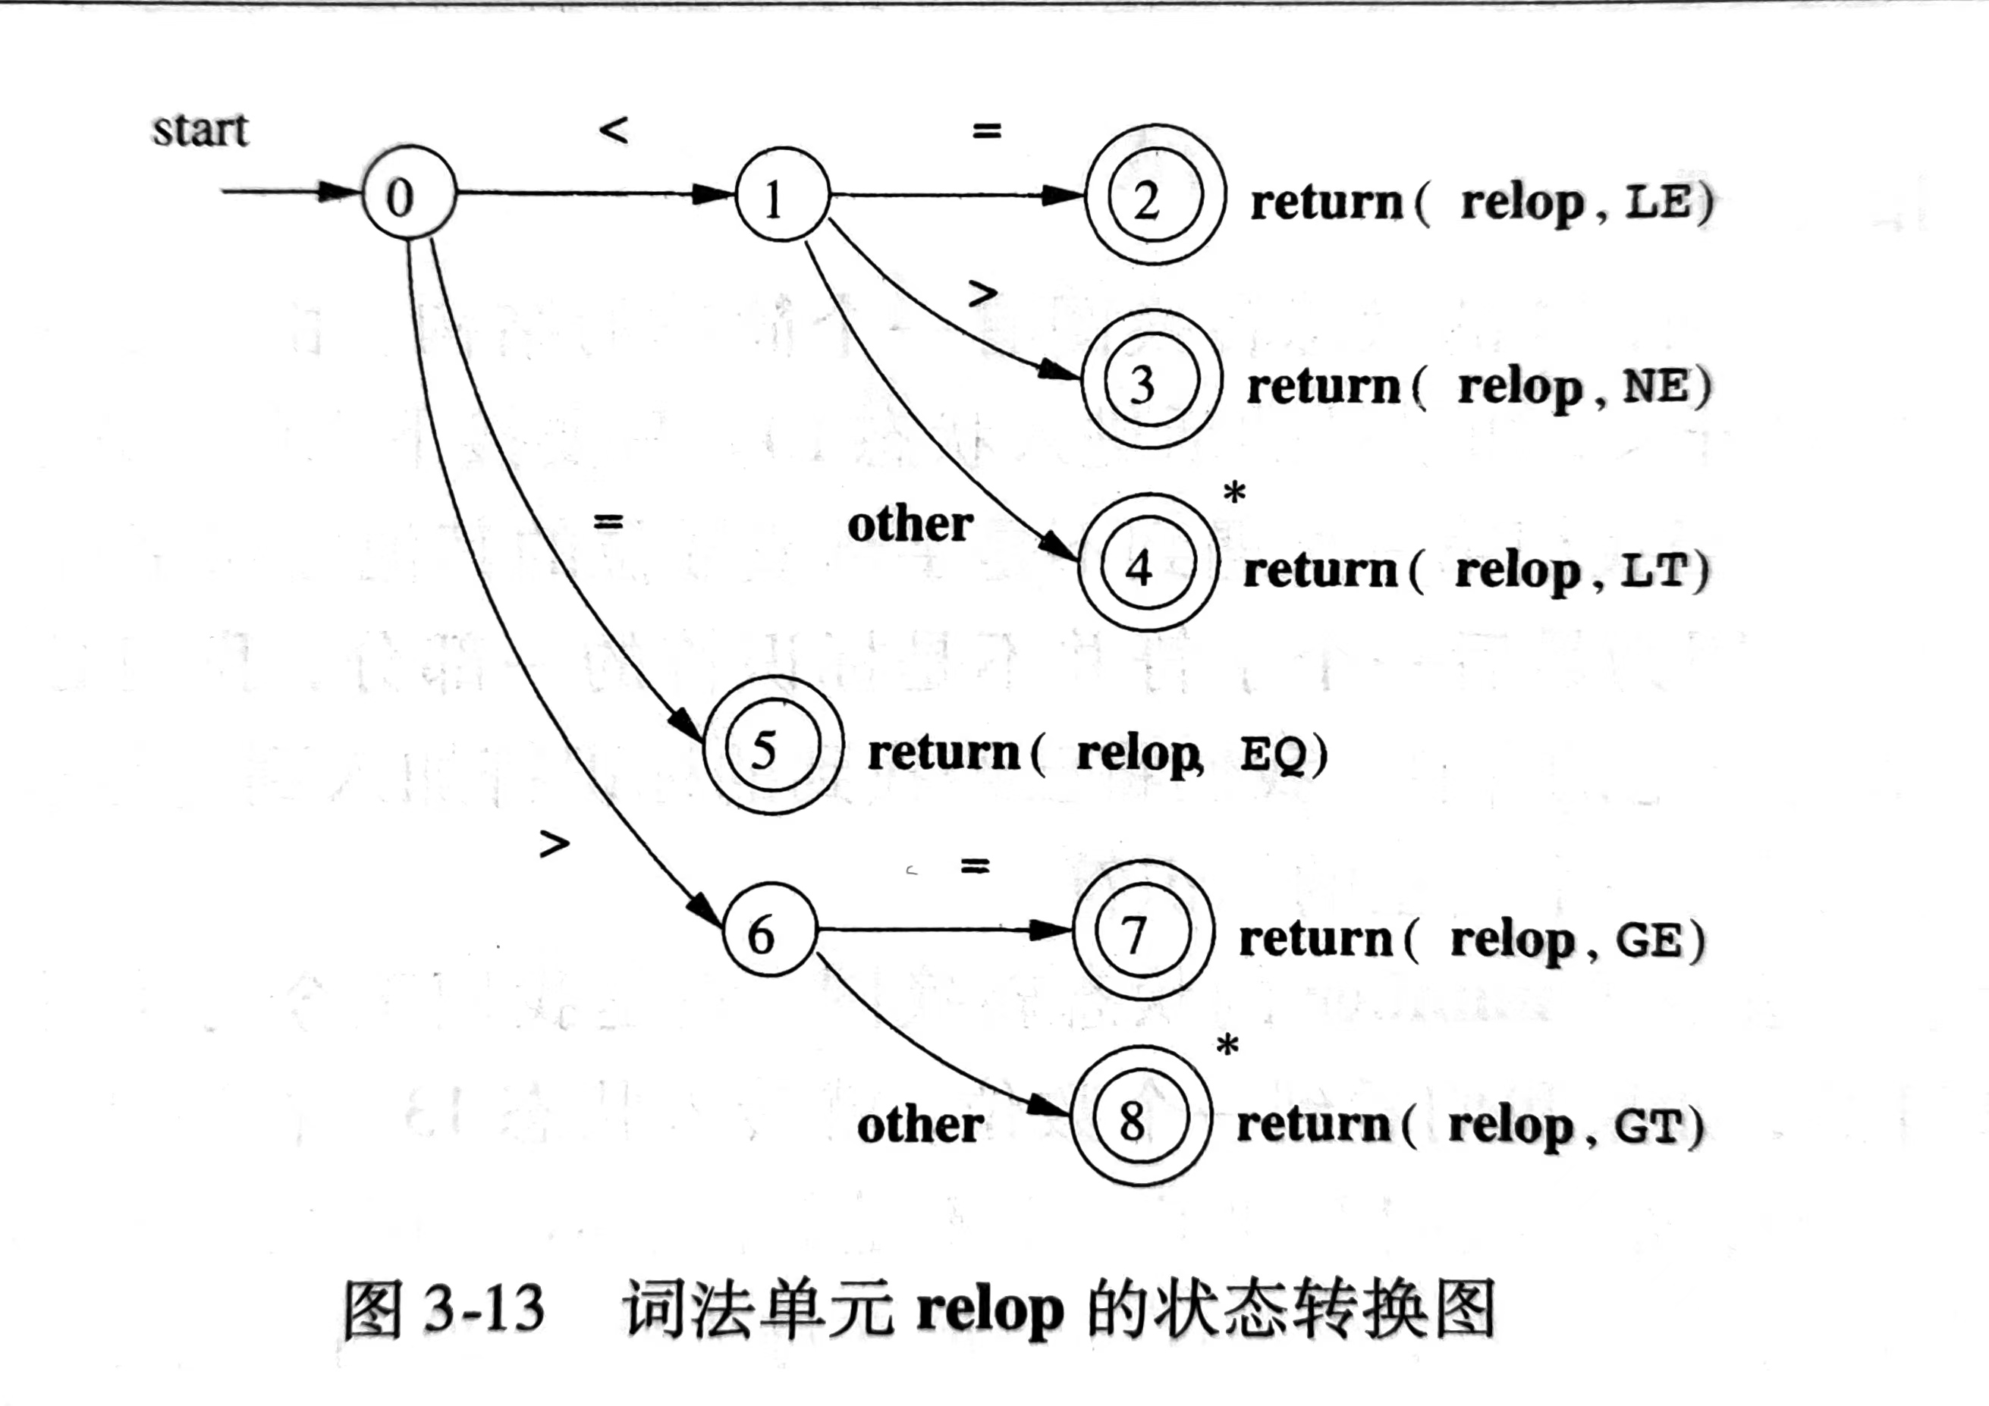
状态转换图

Slide 21
状态转换图
1、串行尝试状态图
2、并行运行状态图
合并所有状态图
Notes:
词法分析器中的状态图的运用

Slide 22
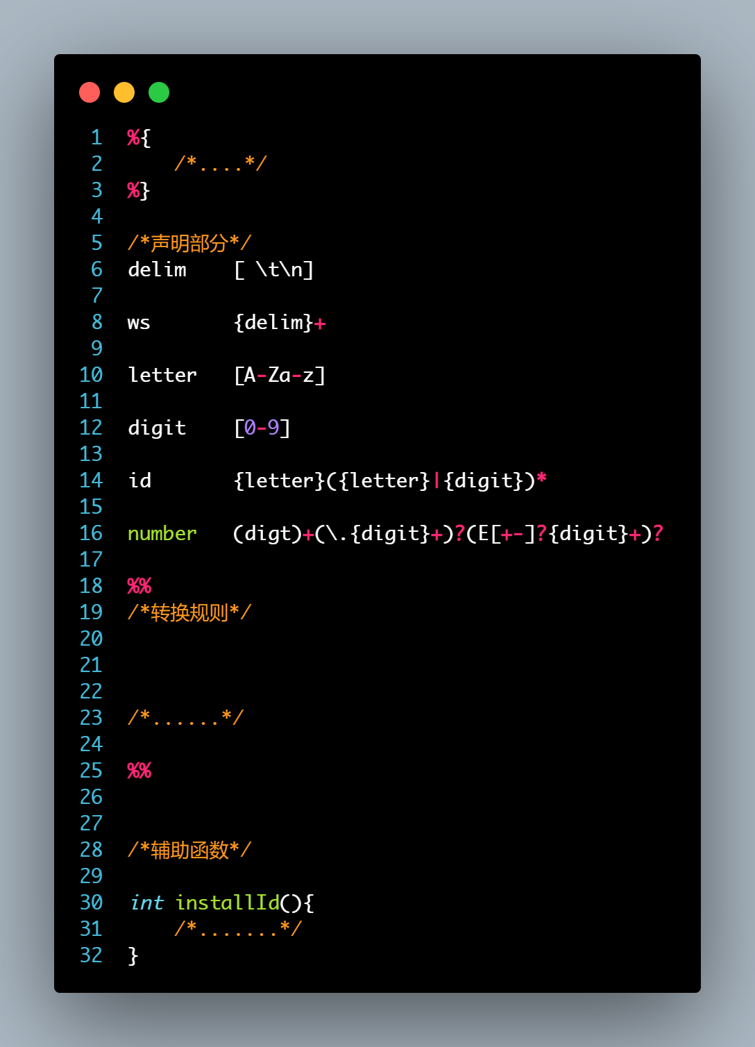
Lex语言

Slide 23
有穷自动机 （NFA、DFA）
 | NFA N( S, Σ, M, s₀, F) | DFA D(S, Σ, M, s_{0,} F)
S | 有穷状态集合
Σ | 输入的字母表
M | 映射关系
 | 非确定的，一对多的 | 确定的，一对一的
s₀ | 初始状态
F | 终止状态集合
letter or _ or digit
start
letter or _
other
*
0
1
2
return（getToken()，install ID()）
other
M(1,letter) = 1
M(1,other) = 2
3
Notes:
基于Lex语言，将输入程序变成一个词法分析器，转换核心就是 又穷自动机

Slide 24
有穷自动机 （NFA、DFA）
 | NFA N( S, Σ, M, s₀, F) | DFA D(S, Σ, M, s_{0,} F)
S | 有穷状态集合
Σ | 输入的字母表
M | 映射关系
 | 非确定的，一对多的 | 确定的，一对一的
s₀ | 初始状态
F | 终止状态集合
a
start
a
b
*
0
1
2
return（getToken()，install ID()）
other
M( 1 , a ) = 1
M( 1 , a ) = 2
3

Slide 25
字符串高效处理
基于正则表达式的DFA(NFA)
DFA模式匹配优化
状态最小算法等等
if ( elseabc == 1) v=1;else ifa = 2;
if(elseabc==1)v=1;elseifa =2;

Slide 26
谢谢大家

